Slide 1
Renesans
Kultura i Artyści

Slide 2
Narodziny nowej epoki.
Pod koniec XIV wieku we Włoszech, zaczęły zmieniać się zainteresowania uczonych i artystów. Dotychczas interesowali się oni głównie Bogiem i sprawami wiernych. Twórcy coraz częściej poruszali tematy związane z życiem ziemskim człowieka. Taką ideę nazywano humanizmem czyli poglądem, stawiającym człowieka w centrum zainteresowania artystów i myślicieli. Głównym mottem humanistów, czyli zwolenników humanizmu było: Człowiekiem jestem i nic, co ludzkie nie jest mi obce. Równie dobrze można powiedzieć, że po prostu akceptowali człowieka z jego wszystkimi wadami i zaletami

Slide 3
Mistrzowie włoskiego odrodzenia.
Do najbardziej utalentowanych twórców w epoce renesansu należą m.in. Leonardo da Vinci, Michał Anioł i Rafaello Santi.
Twórcy w swoich pracach często nawiązywali do treści mitologicznych i biblijnych. Interesowali się różnymi sferami życia człowieka, fascynowała ich również budowa ludzkiego ciała dlatego dużą uwagę skupiali na zachowaniu odpowiednich proporcji.
Artyści najczęściej wykonywali po kilka zawodów takich jak rzeźbiarz, malarz, poeta czy architekt.

Slide 4
Leonardo da Vinci (1452-1519)
Był włoskim malarzem, rzeźbiarzem, pisarzem, architektem, muzykiem, astronomem, geologiem, matematykiem, filozofem, prekursorem anatomii, wynalazcą itd.
Często jest opisywany jako archetyp ''człowieka renesansu''. Powszechnie uważa się go za jednego z największych malarzy wszechczasów i za najwszechstronniej utalentowaną osobę w historii. To właśnie talent malarski przysporzył Leonardowi największej popularności.
Dwie z jego prac, Mona Lisa i Ostatnia Wieczerza, zajmują czołowe miejsca na listach najsławniejszych, najczęściej imitowanych i wspominanych portretów i dzieł malarskich. Równie wielkie znaczenie w historii sztuki ma szkic malarza Człowiek witruwiański.
W Polsce szczególnie znany jest obraz Dama z gronostajem, który znajduję się w zbiorach Muzeum Narodowego w Krakowie. Do czasów dzisiejszych przetrwało najprawdopodobniej 15 jego obrazów.

Slide 5
Mona Lisa jest obrazem olejnym namalowanym na topolowej desce przez Leonarda da Vinci. Obraz powstał w latach, obecnie znajduję się w paryskim Luwrze, pozostając własnością rządu Francji. Dzieło trafiło na stałą ekspozycję do Luwru w 1797 roku.

Slide 6
Malowidło powstało na zamówienie księcia Mediolanu Ludwika Sforzy. Leonardo malował fresk między 1494 a 1498 rokiem. Posłużył się on nietypową techniką, która okazała się nietrwała – mimo wielu renowacji fresk jest nadal w złym stanie (w maju 1999 zakończono wielką konserwację malowidła pod kierownictwem Pinin Brambilli Barcilon; prace konserwacyjne trwały 21 lat – siedmiokrotnie dłużej niż malowanie dzieła). Dodatkowo w 1652 w ścianie, na której znajduje się malowidło, wykuto prowadzący do klasztornej kuchni otwór drzwiowy, który pozbawił je centralnego fragmentu obejmującego część stołu oraz stopy Chrystusa – przejście wkrótce zamurowano, lecz fragment dzieła został bezpowrotnie zniszczony.

Slide 7
Michał Anioł (1475-1564)
Tak jak Leonardo da Vinci pochodził z Włoch, był rzeźbiarzem, malarzem, poetą i architektem. Jest zaliczany do największych artystów epoki renesansu.
Wśród rzeźb artysty najbardziej znane są Pieta i Dawid a z dzieł architektonicznych projekt kopuły św. Piotra.
Jego działalność jest związana z Bolonią (1494- 1495), Florencją (1501 - 1505, 1517 - 1534) a przede wszystkim z Rzymem (1496 - 1501, 1505 - 1517, 1534 – 1564), gdzie twórczość artysty objęta została mecenasem papieskim.

Slide 8
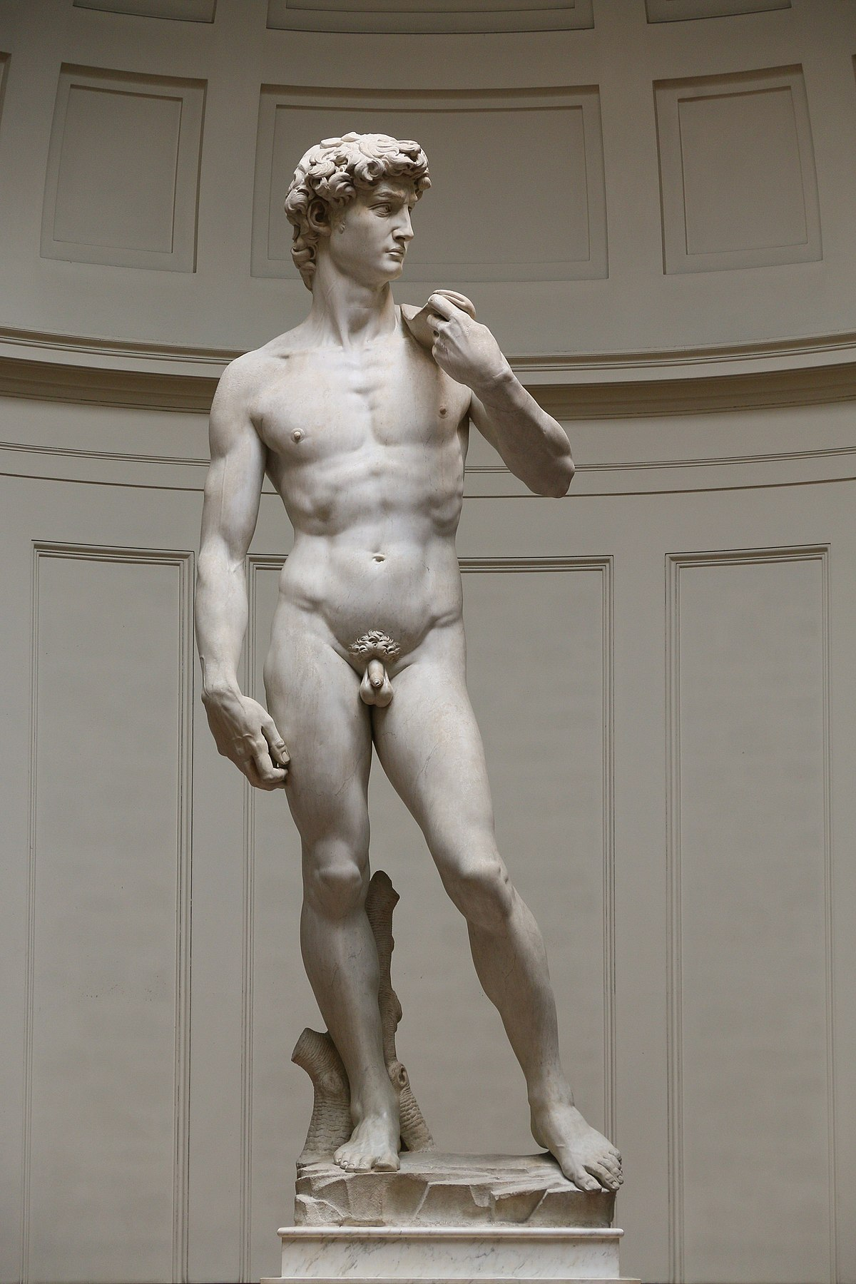
Pieta - powstała w latach 1498-1499, została wykonana w marmurze, który artysta wybrał osobiście, udając się w tym celu do Carrary.
Dawid - rzeźba Michała Anioła przedstawiająca biblijnego Dawida bezpośrednio przed walką z Goliatem. Uchodzi za jedno z najważniejszych dzieł renesansowej rzeźby
Kopuła bazyliki św. Piotra

Slide 9
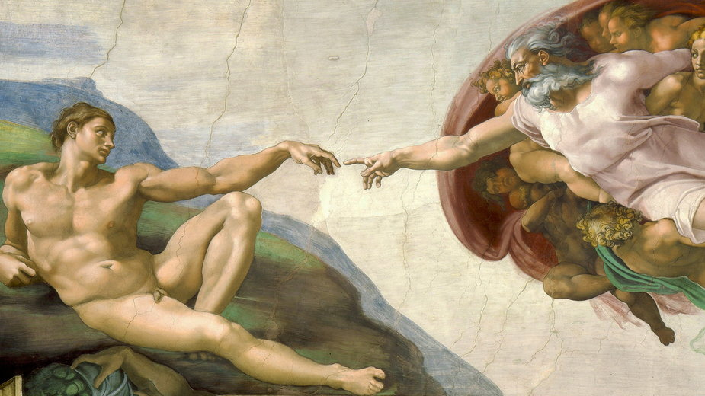
Stworzenie Adama – fresk autorstwa Michała Anioła, ukończony około 1511 roku, znajdujący się w Kaplicy Sykstyńskiej w Watykanie.

Slide 10
Rafael Santi (1483-1520)
Był włoskim malarzem i architektem epoki renesansu, jego ojciec również był malarzem, który był jego pierwszym nauczycielem.
Najbardziej znany jest z licznych przedstawień madonny. Jego największe dzieła to m.in. ''Madonna Sykstyńska'', ''Madonna ze szczygłem'', ''Przemienienie Pańskie'' i ''Szkoła ateńska''. Bardzo znane są również freski Rafaela Santiego w Stanzach Watykańskich- reprezentacyjnych apartamentach papieskich.

Slide 11
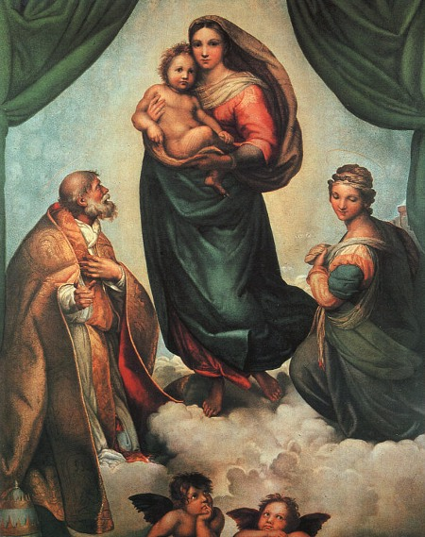
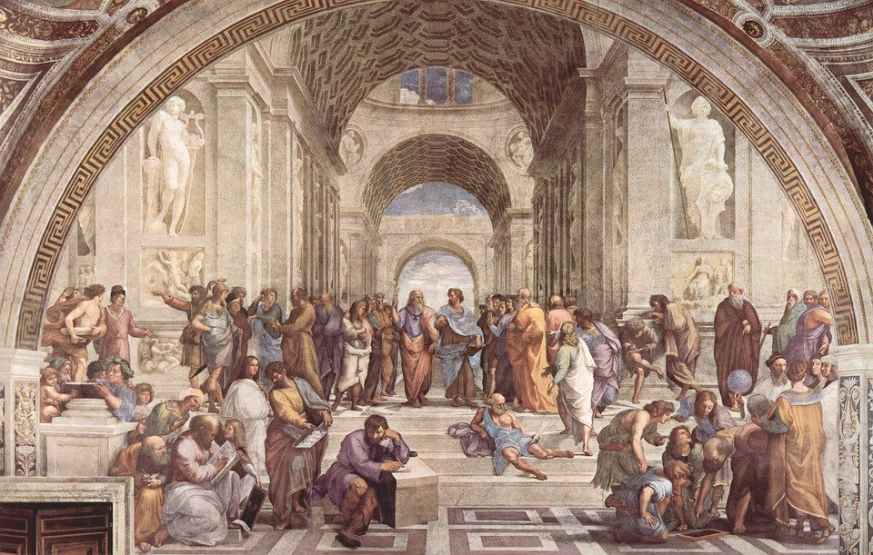
Madonna Sykstyńska – obraz Rafaela Santi. Datowany na lata 1513–1514. Obraz znajduje się w Galerii Obrazów Starych Mistrzów w Dreźnie.
Główną treść obrazu tworzy tytułowa Matka Boża z Dzieciątkiem, wraz z adorującymi ich papieżem Juliuszem II, ukazanym tutaj jako św. Sykstus, oraz św. Barbarą.
Szkoła Ateńska- malowidło ścienne namalowane przez Rafaela Santi w latach 1509-1511, na zlecienie papieża Juliusza II. Fresk znajduję się w Pałacu Apostolskim w części apartamentów nazywanych Stanza della Segnatura.
''Madonna Sykstyńska''

Slide 12
Wynalezienie druku.
W czasach renesansu w Europie wynaleziono druk. Około 1445 roku niemiecki rzemieślnik z Moguncji, Jan Gutenberg, opracował metodę druku za pomocą ruchomych czcionek. Dzięki temu stworzenie książki nie wymagało - w przeciwieństwie do ręcznego przepisywania ksiąg - wielomiesięcznej pracy kopisty. Dzięki wynalezieniu druku można było drukować wiele tekstów jednocześnie. Książki stały się również o wiele tańsze, przez co więcej ludzi mogło sobie sprawić egzemplarz jakiejś książki. Wynalezienie druku przyczyniło się także do rozpowszechnienia idei renesansu w XV-wiecznej Europie.

Slide 13
Narodziny nowej epoki miały wielu skutków, takich jak:
- stworzenie dzieł sztuki stanowiących trwały dorobek kultury europejskiej,
- oddziaływanie kultur renesansowych Włoch na pozostałe kraje europejskie,
- poglądy renesansowych humanistów, szybko rozpowszechniane dzięki wynalezieniu druku, jako podłoże dla renesansu w Europie,
- humanizm, stawiający na wszechstronne wykształcenie, jako czynnik rozwoju nauki i szkolnictwa

Slide 14
Dziękuję za obejrzenie prezentacji.
Autorzy:
Maja Dolecka

